Slide 1
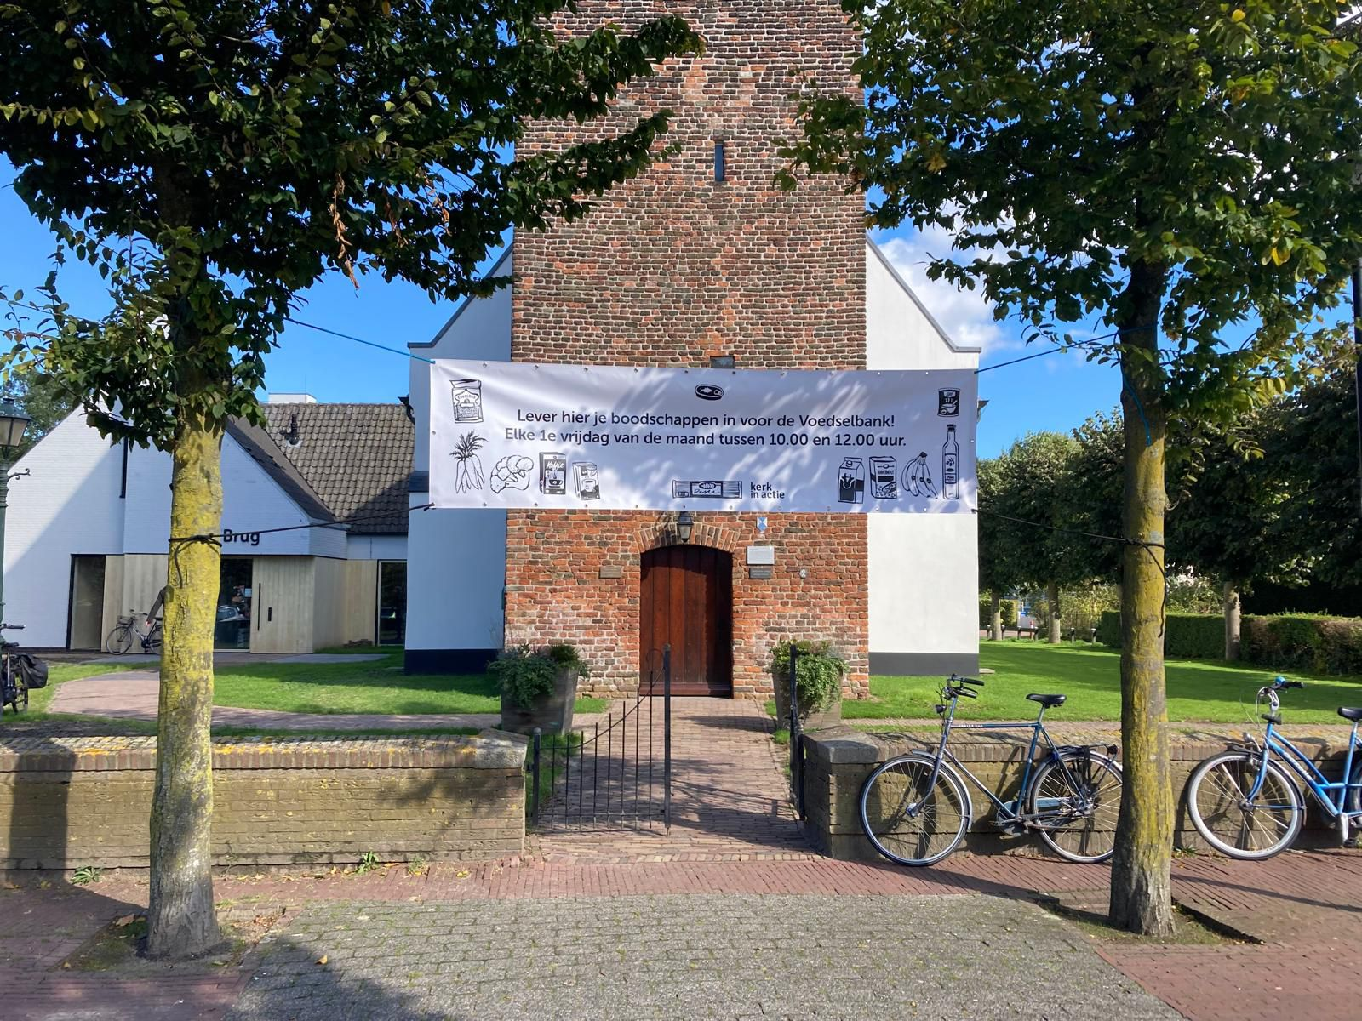
Inzamelpunt Voedselbank
Vrijdag 5 juni (10:00-12:00)
De Brug
wasmiddel (wit/bont)
knäckebröd
ongezouten pinda’s
schenkstroop
bron: gemeente.nu
Welkom!
Samen tegen armoede

